Slide 1



Hrvatska u doba kneževa
Nastavna tema: Hrvatska u ranome srednjem vijeku

Slide 2
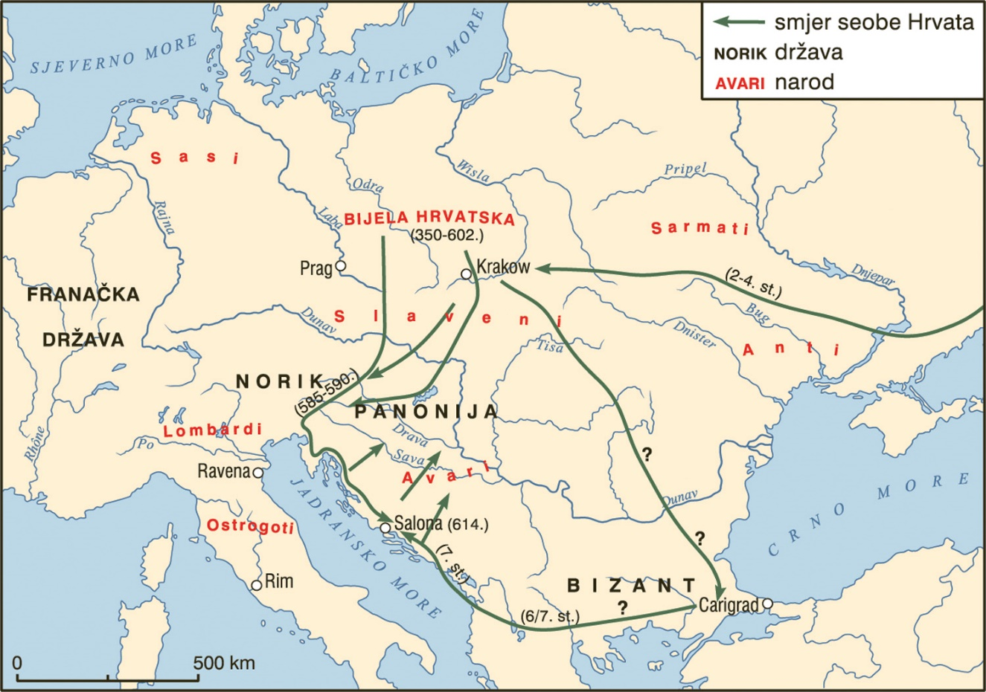
Hrvatska u doba kneževa
Pomoću povijesnog zemljovida u udžbeniku na stranici 57. prisjetite se što ste naučili o seobi naroda i doseljenju Hrvata, te odgovorite na slijedeća pitanja.

Slide 3
Prve sklavinije
Stvaranje prvih sklavinija:
Sklavinija Hrvatska, južno od Save
Sklavinija Panonija, između Drave i Save
Sklavinija Paganija, između Cetine i Neretve, kasnije Neretvanska kneževina
Sklavinije Zahumlje i Travunija, južno od Paganije
Sklavinija Bosna, oko gornjeg toka rijeke Bosne

Slide 4
Prve sklavinije
Sklavinije podijeljene na županije
Župan, na čelu svake županije
Županijska skupština, svi odrasli muškarci sposobni za borbu
Udruživanje županija u slučaju rata
Početak stvaranja kneževina

Slide 5
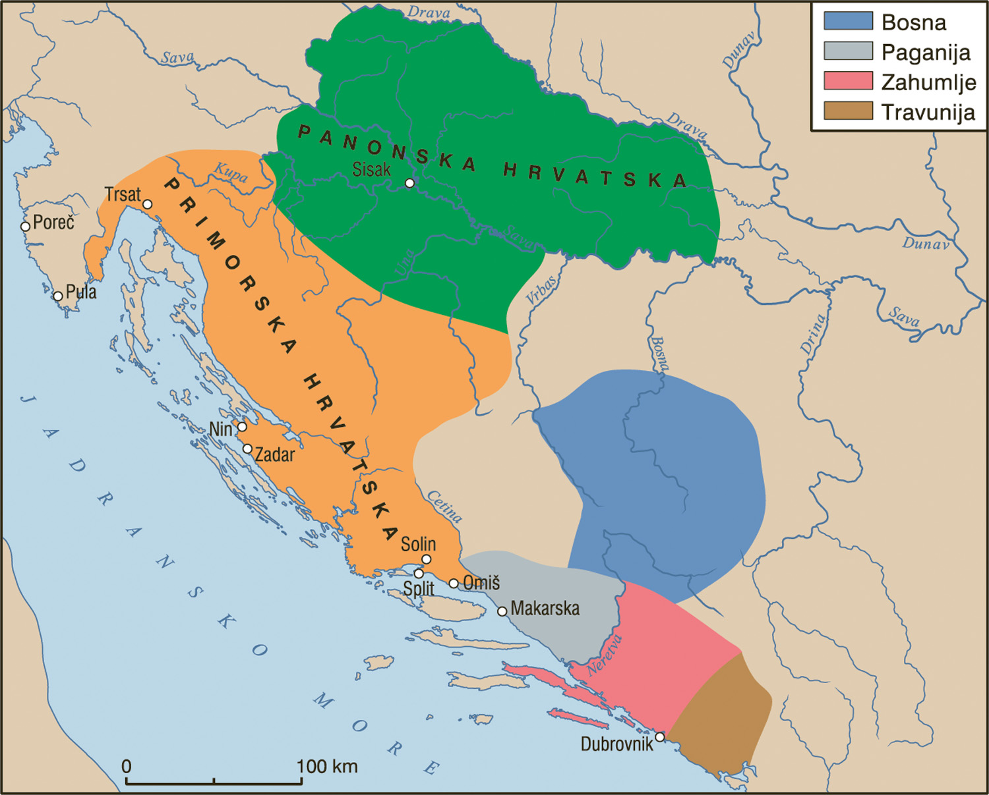
Prve sklavinije
Pomoću zemljovida sklavinija u udžbeniku na stranici 58. odgovorite na slijedeća pitanja.

Slide 6
Prve sklavinije
Razvijeni poljoprivreda i stočarstvo
Obrada zemlje motikom
Poljoprivredne kulture: ječam, repa, pšenica, lan
Uzgajali svinje, kokoši i krave
Uzgoj pčela, med i vosak
Prikupljanje šumskih plodova i lov

Slide 7
Prve sklavinije
Gradili jednostavne kuće od kamena, drveta ili pruća
Kuće pokrivene slamom, trskom ili kamenim pločama
Namještaj jednostavan od drveta
Spavali na ležaju od slame
Uporaba zemljanog posuđa
Razvijeni ribarstvo i pomorstvo uz more
Razvijena trgovina

Slide 8
Hrvatske kneževine u IX. stoljeću
Smještaj između Franačkog Carstva na zapadu i Bizantskog Carstva na istoku
Franačko osvajanje područja današnje Hrvatske
Nezadovoljstvo i ustanci protiv franačke vlasti
Nasilno ponašanje prema narodu i upletanje u unutrašnju politiku

Slide 9
Hrvatske kneževine u IX. stoljeću
Ljudevit Posavski, knez u Donjoj Panoniji
Sjedište u Sisku
819. godina ustanak protiv franačke vlasti
Knez Borna staje na stranu Franaka
Sukob kod rijeke Kupe
Franačka pokorila Donju Panoniju
Ljudevita dao pogubiti ujak kneza Borne

Slide 10
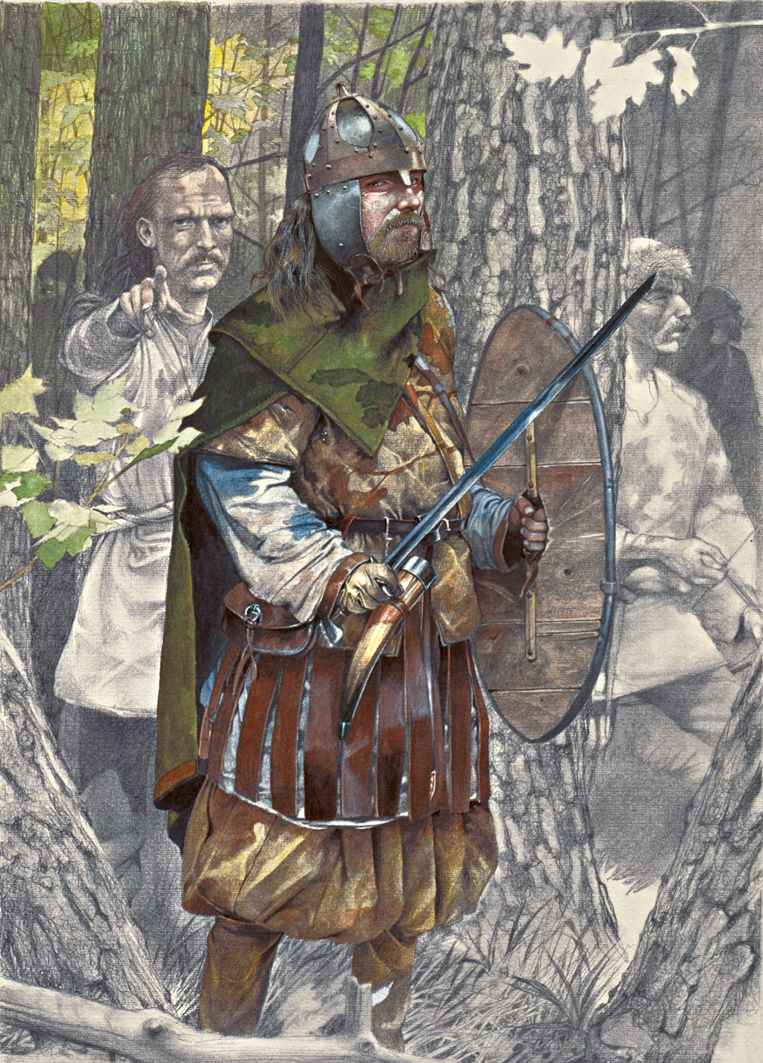
Hrvatske kneževine u IX. stoljeću
Notes:
Umjetnički prikaz kneza Ljudevita Posavskoga

Slide 11
Hrvatske kneževine u IX. stoljeću
Pročitajte izvor u udžbeniku na stranici 59. i odgovorite na pitanja.

Slide 12
Hrvatske kneževine u IX. stoljeću
Slabljenje bizantske vlasti u Dalmaciji i franačke nad Hrvatskom
Na zapadu počinju jačati Mlečani
Prodor Arapa na Jadran
Knez Mislav, vladar sklavinije Hrvatske:
prijestolnice Nin i Knin
crkva svetog Jurja na Putalju
prve borbe za hrvatski Jadran
839. godine potpisan mir sa Mlečanima
Hrvati se udružuju s Neretvanima

Slide 13
Hrvatske kneževine u IX. stoljeću
Knez Trpimir (845. – 864.)
začetnik dinastije Trpimirovića
ima dvor u Klisu ponad Splita
s uspjehom ratovao protiv Bugara i Bizanta
sagradio samostan u Rižinicama, prvi benediktinski samostan u Hrvatskoj
osnovao Ninsku biskupiju

Slide 14
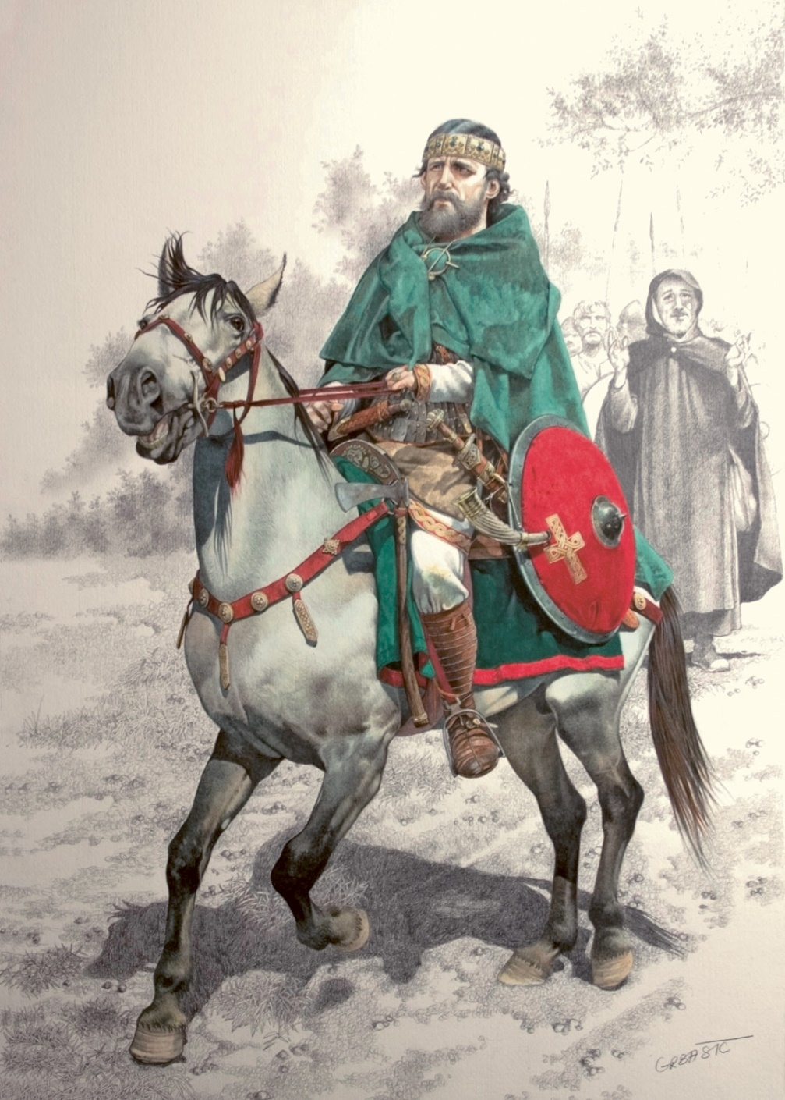
Hrvatske kneževine u IX. stoljeću
Notes:
Umjetnički prikaz kneza Trpimira

Slide 15
Hrvatske kneževine u IX. stoljeću
TRPIMIROVA DAROVNICA
nastala je 852. godine
Trpimir daruje zemlju na Kozjaku i Mosoru splitskom nadbiskupu
Trpimir se u darovnici naziva “milošću Božjom knez Hrvata”
to je prvi spomen hrvatskog imena u pisanom dokumentu

Slide 16
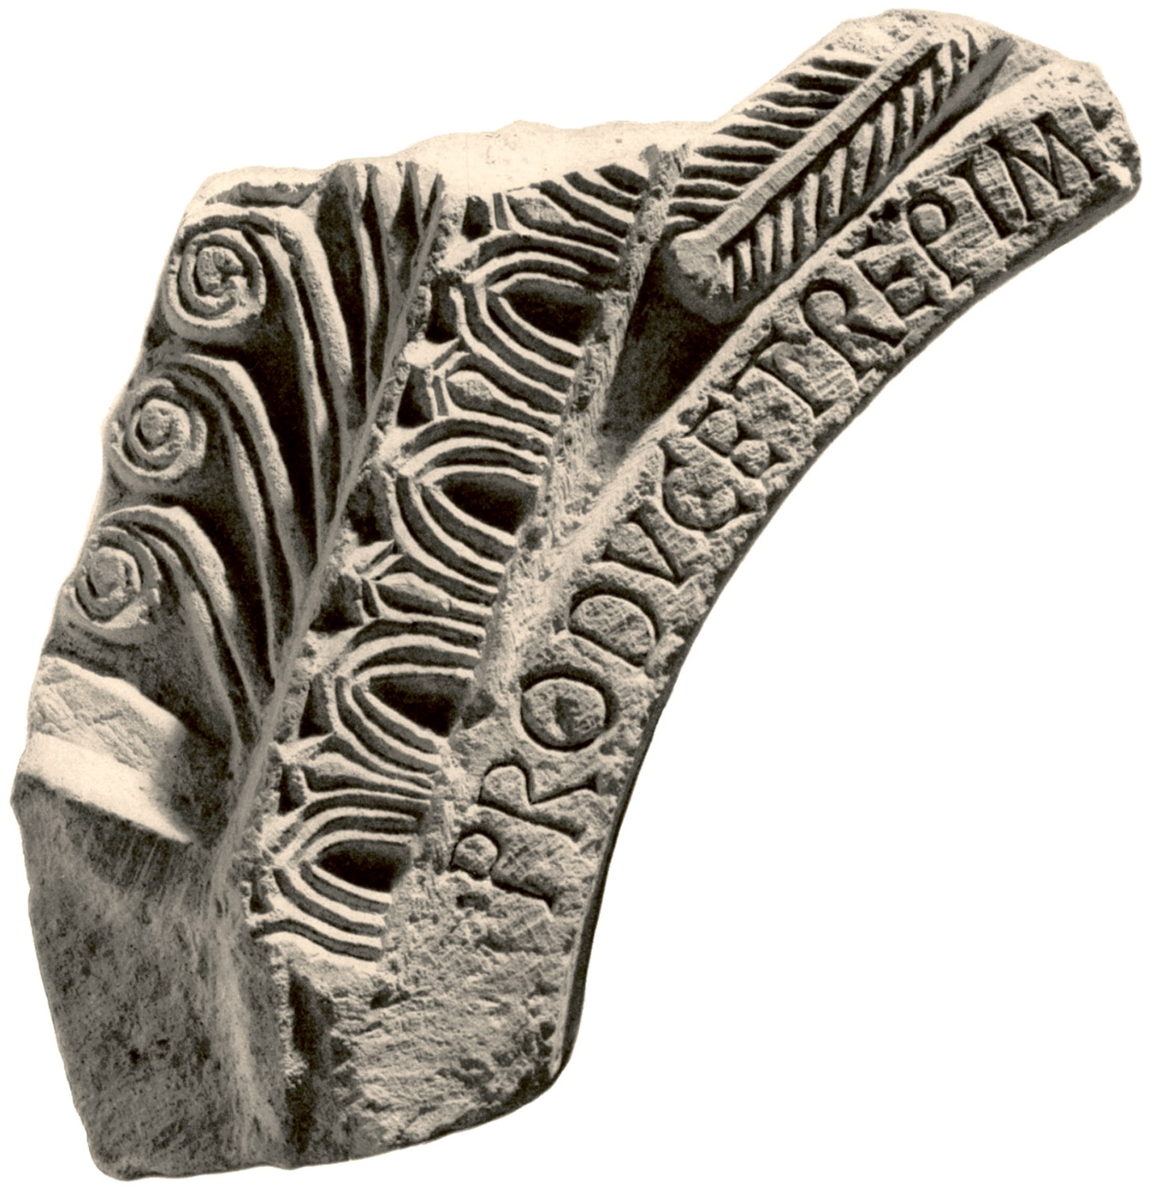
Hrvatske kneževine u IX. stoljeću
Iz crkve sv. Petra u Rižinicama sačuvao se dio oltarne pregrade s natpisom “...pro duce Trepim…”. Pretpostavlja se da je puni natpis glasio “Orate pro duce Trepimero”, što bi u prijevodu na hrvatski značilo “Molite za kneza Trpimira”
Notes:
Ulomak oltarne pregrade iz Rižinica

Slide 17
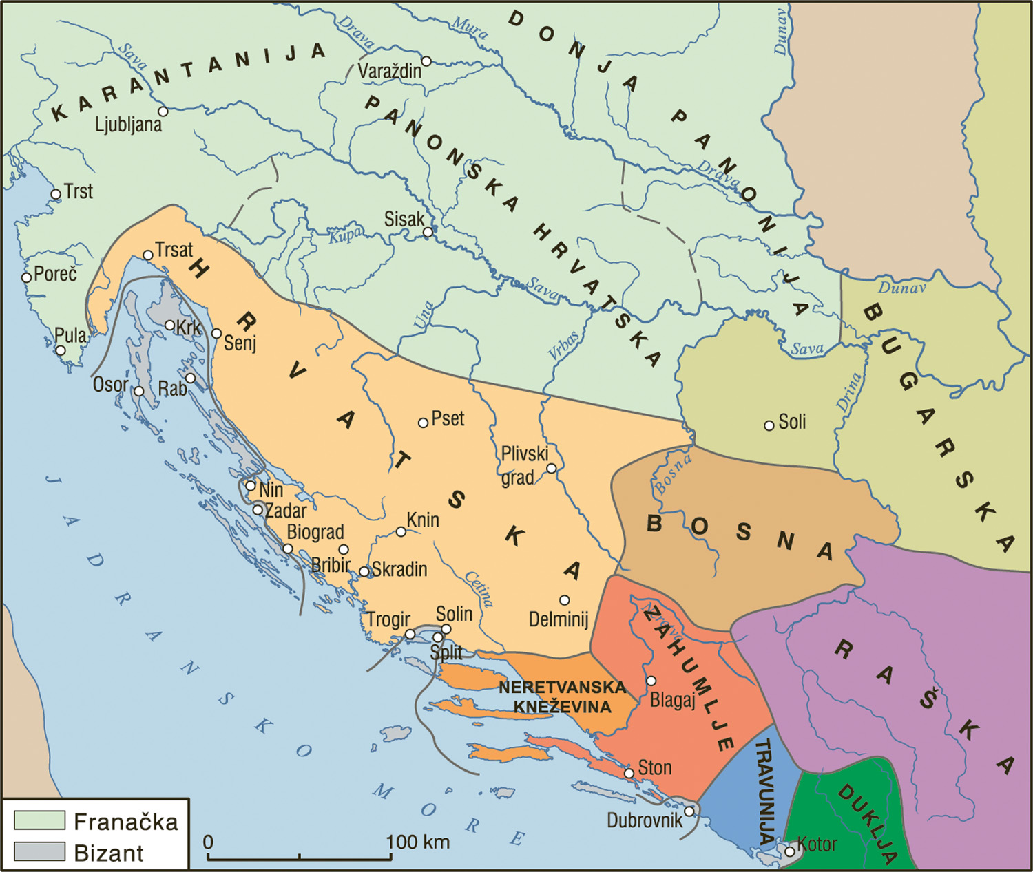
Hrvatske kneževine u IX. stoljeću
Notes:
Pomoću zemljovida u udžbeniku na stranici 62. odgovorite na pitanja.

Slide 18
Hrvatske kneževine u IX. stoljeću
Pročitajte izvor u udžbeniku na stranici 61. i odgovorite na pitanja.

Slide 19
Hrvatske kneževine u IX. stoljeću
Knez Domagoj
uspješno ratovao protiv Mlečana i Arapa
871. godina bitka kod Barija
snažna mornarica
Domagojevi strijelci
“najgori knez Slavena”
Papa Ivan VIII. naziva ga „slavnim knezom”
Nakon njega vlada Zdeslav, Trpimirov sin
Borbe za prijestolje

Slide 20
Hrvatske kneževine u IX. stoljeću
Pročitajte izvor u udžbeniku na stranici 62. i odgovorite na pitanja.

Slide 21
Hrvatske kneževine u IX. stoljeću
Knez Branimir (879. – 892.)
prekid veza s franačkim vladarima i Bizantom
pismo papi Ivanu VIII. i obnova veza sa Svetom Stolicom
18. rujan 887. godine bitka kod Makarske
papa Ivan VIII. blagoslivlje Branimira i hrvatski narod (čin ravan međunarodnom priznanju samostalnosti Hrvatske)

Slide 22
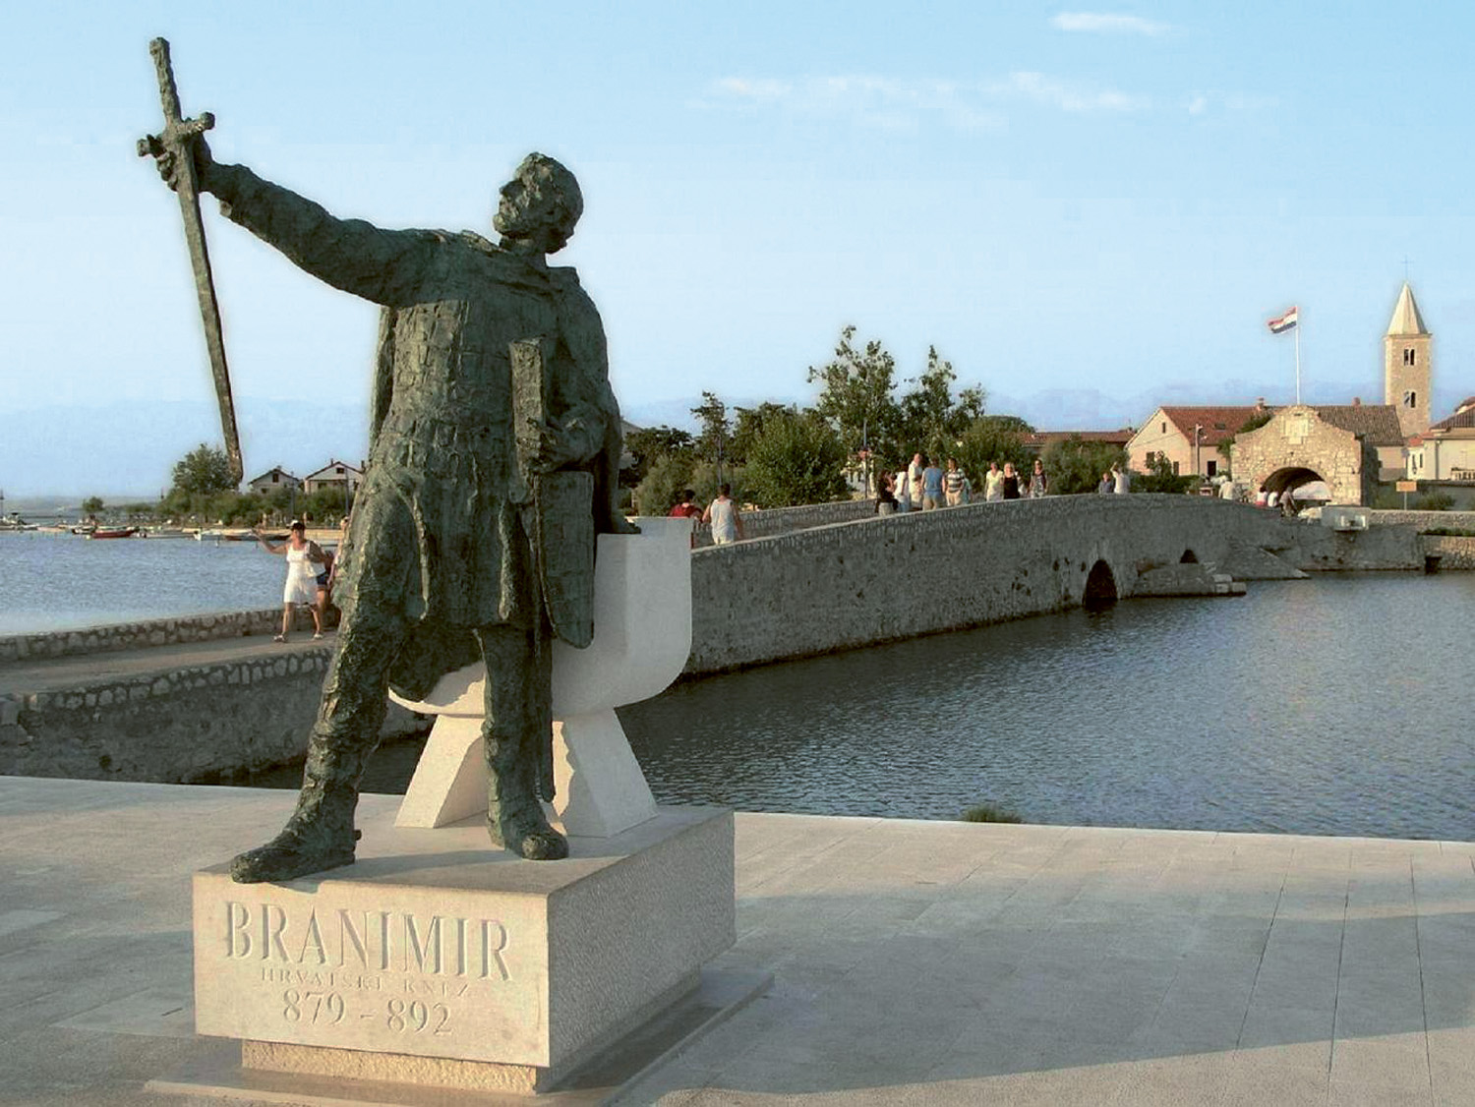
Hrvatske kneževine u IX. stoljeću
Notes:
Kip kneza Branimira u Ninu

Slide 23
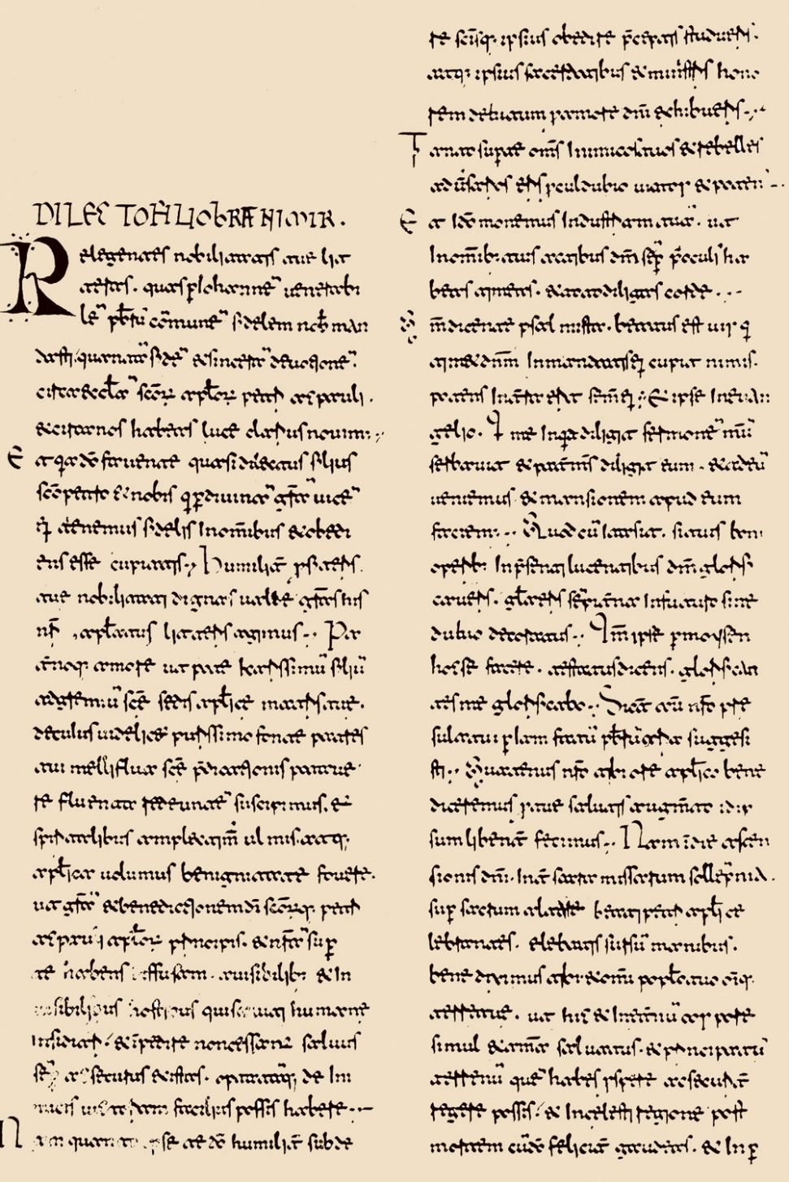
Hrvatske kneževine u IX. stoljeću
Pročitajte izvor u udžbeniku na stranici 63. i odgovorite na pitanja.
Notes:
Pismo pape Ivana VIII. Knezu Branimiru 879.

Slide 24
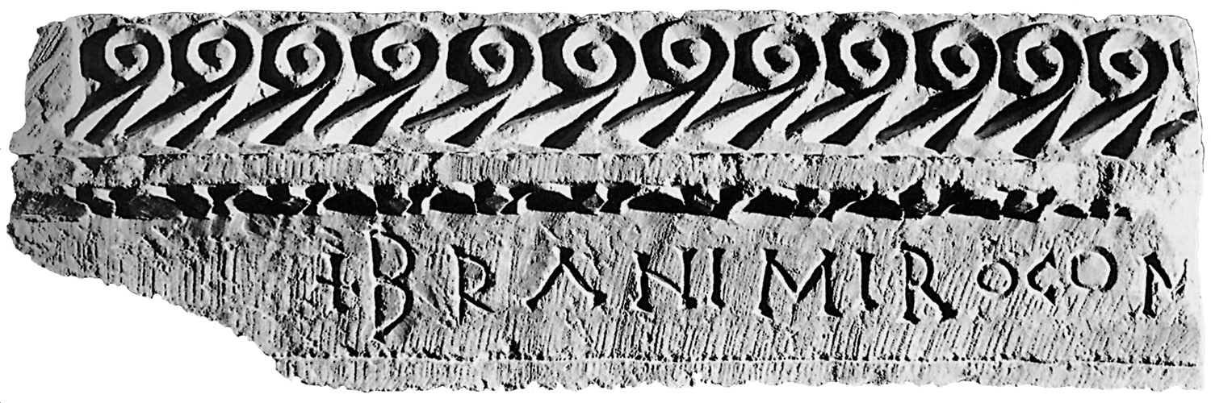
Hrvatske kneževine u IX. stoljeću
vladavina mira i gospodarski procvat
obnova i gradnja crkava
sačuvano pet kamenih ulomaka s imenom Branimir
Šopot kod Benkovca (dux Croatorum)
Muć kod Splita 888. godina
razvoj hrvatske latinične pismenosti
Notes:
Najstariji kameni spomenik s imenom Hrvat jest kameni ulomak iz Šopota kod Benkovca.

Slide 25
UPAMTIMO
Sklavinije, zemlje slavena
Prve sklavinije: Hrvatska, Panonija, Bosna, Paganija, Zahumlje i Travunija
Podjela na županije
Razvijeni poljoprivreda i stočarstvo
Gradnja jednostavnih kuća
Razvijeni ribarstvo i pomorstvo uz more
Razvijena trgovina

Slide 26
UPAMTIMO
Franačko osvajanje područja današnje Hrvatske
Nezadovoljstvo i ustanci protiv franačke vlasti
Ljudevit Posavski, knez u Donjoj Panoniji, sjedište Sisak
819. godina ustanak protiv franačke vlasti
Knez Borna staje na stranu Franaka

Slide 27
UPAMTIMO
Knez Mislav – Hrvatski Jadran
839. godine mir sa Mlečanima
Knez Trpimir – začetnik dinastije Trpimirovića
Trpimirova darovnica 852. godina
osnovao Ninsku biskupiju
sagradio samostan u Rižinicama, prvi benediktinski samostan u Hrvatskoj

Slide 28
UPAMTIMO
Knez Domagoj - “Najgori i najslavniji knez Slavena”
871. godina bitka kod Barija
Knez Branimir – obnova veza sa Svetom Stolicom
7. lipanj 879. godina, prvo međunarodno priznanje (papa Ivan VIII.)
Dux Croatorum – knez Hrvata (Šopot)

